Slide 1
Universidad de las Fuerzas Armadas- ESPE
Departamento de Ciencias Económicas, Administrativas y del Comercio
Carrera de Administración Turística y Hotelera
Turismo gastronómico vivencial como factor impulsador en la preservación de la riqueza culinaria y el desarrollo turístico local del cantón Tena, provincia de Napo.
Simbaña Angélica
Tituaña Nicole

Slide 2
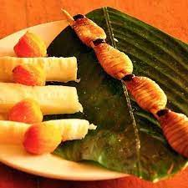
Planteamiento del problema
Desarrollo de nuevas tecnologías
Cultura global unificada
Deterioro de la identidad gastronómica
Globalización

Slide 3
Objetivo General
Determinar la influencia del turismo gastronómico vivencial como factor impulsador en la preservación de la riqueza culinaria y el desarrollo turístico local del cantón Tena, provincia de Napo.

Slide 4
Objetivos específicos
● Recolectar información y teorías relevantes que fundamenten y sirvan de base para el desarrollo de la investigación por medio de una recopilación literaria.
● Analizar la situación actual del turismo gastronómico vivencial para conocer la realidad de este mercado.
● Realizar un estudio de mercado para determinar la percepción que tienen los visitantes y residentes sobre la gastronomía local por medio del uso de herramientas de investigación.
● Impulsar el desarrollo turístico local del cantón Tena mediante la propuesta de un plan de estrategias que sirvan de base para la implementación de futuros proyectos enfocados en el turismo gastronómico vivencial en esta zona.

Slide 5
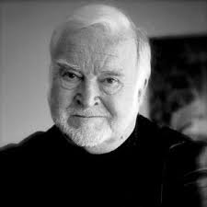
Marco Teórico
Teoría del flow
La teoría del flujo, también llamada teoría del flow o teoría de la experiencia óptima fue desarrollada por el Doctor en psicología Mihaly en 1975
“Estado en el que la persona se encuentra completamente absorta en una actividad para su propio placer y disfrute, durante la cual el tiempo vuela y las acciones, pensamientos y movimientos se suceden unas a otras sin pausa”

Slide 6
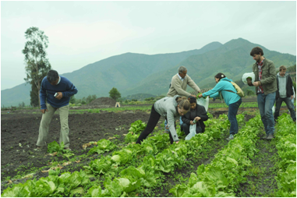
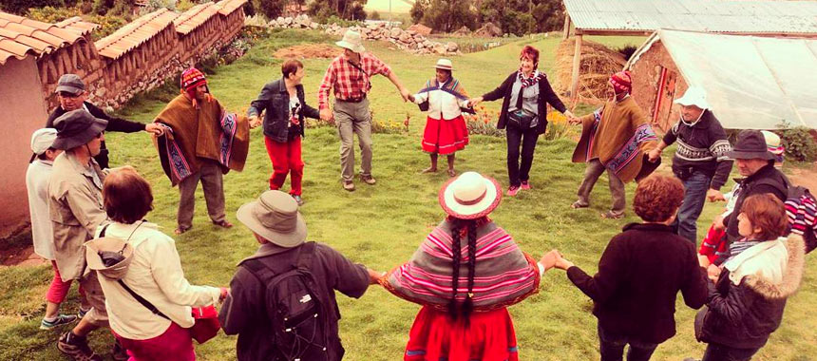
El Turismo vivencial entendido desde la Teoría del flow
Este es uno de los tipos de turismo que se deben cubrir el 100% de las expectativas de los visitantes.
El turismo vivencial debe identificar motivaciones, cumplir expectativas, analizar habilidades del cliente, promover emociones positivas y son esos elementos psicológicos los que la Teoría del Flow estudia

Slide 7
Teoría del desarrollo local territorial
ECONÓMICO
Permite la integración de la planificación tradicional a nivel de los destinos turísticos para lograr el desarrollo de la región y mejorar la calidad de vida de los habitantes.
SOCIAL
CULTURAL
POLÍTICO

Slide 8
Marco Legal
CONSTITUCIÓN DE LA REPÚBLICA DEL ECUADOR
Título l: Elementos constitutivos del estado
Capítulo primero
Principios fundamentales
Art. 3.- Son deberes primordiales del Estado:
7. Proteger el patrimonio natural y cultural del país.
Título II: Derechos
Capítulo segundo
Derechos del Buen Vivir
Sección primera: Agua y Alimentación
Art. 13.- Soberanía alimentaria
Sección cuarta: Cultura y ciencia
Art. 21.- Identidad cultural
Art. 22.- Ejercicio digno de actividades culturales
Art. 23.- Derecho a difundir las expresiones culturales
Capítulo cuarto
Derechos de las comunidades, pueblos y nacionalidades
Art. 56.- Comunidades forman parte del Estado Ecuatoriano.
Art. 57.- Garantías reconocidas para las comunidades.
LEY DE TURISMO
Capítulo l
Generalidades
Art. 2.- Definición de Turismo
Art. 3.- Principios de la actividad turística.
Art. 12.- Comunidades locales organizadas recibirán facilidades para llevar a cabo la actividad Turística.

Slide 9
Enfoque de la investigación
Visión objetiva (Inv. cuantitativa)
Cifras
Datos
Enfoque mixto
Visión subjetiva (Inv. cualitativa)
Opiniones

Slide 10
Tipología de la investigación
POR SU FINALIDAD: APLICADA
POR LAS FUENTES DE INFORMACIÓN
POR EL CONTROL DE VARIABLES: NO EXPERIMENTAL
POR EL ALCANCE: EXPLORATORIO
POR LAS UNIDADES DE ANÁLISIS: DE CAMPO

Slide 11
Herramientas de la investigación
Técnicas primarias
Revisión bibliográfica
Entrevista
Encuesta
Técnicas secundarias

Slide 12
Modelo de la encuesta
No._____
LICENCIATURA EN ADMINISTRACIÓN TURÍSTICA Y HOTELERA
ENCUESTA
Tema: Turismo gastronómico vivencial como factor impulsador en la preservación de la riqueza culinaria y el desarrollo turístico local del cantón Tena, provincia de Napo.
Turismo gastronómico vivencial: en este tipo de turismo los visitantes van a participar de los rituales, costumbres y preparación de platos típicos de la provincia que se visita, compartiendo experiencias únicas de sentirse parte del lugar y sumergirse en las diversas culturas. (Arévalo et. Al, 2018)
Objetivo: la presente encuesta se realiza con el objetivo de conocer su opinión sobre el turismo gastronómico vivencial en el cantón Tena, provincia de Napo.
Instrucciones: lea detenidamente cada pregunta. Seleccione (colocando una X) o escriba la respuesta de acuerdo a su criterio. Se requiere su absoluta sinceridad al momento de responder ya que de esto dependerá el éxito de la investigación.
Tiempo de duración: 2 -3 minutos

Slide 13
1. Datos Generales
Edad: ______
Sexo: Femenino _____ Masculino _____ Otro _____
Nacionalidad: Ecuatoriano/a _____ Extranjero _____
2. De las siguientes opciones, ¿cuál es su motivación para visitar el cantón Tena?
a. Ocio y recreación _____
b. Gastronomía _____
c. Familia _____
d. Recomendaciones _____
e. Negocios _____
f. Investigación _____
3. Indique el número de días que permanece normalmente en el cantón.
a. Menos de 1 día _____
b. 1-3 días ______
c. 4-7 días _____
d. 8-13 días _____
c. 14 días o más
4. ¿Considera que la gastronomía local puede ser un factor decisivo al momento de visitar el cantón Tena?
a. Si _____
b. No _____

Slide 14
5. ¿Qué tipo de comida prefiere consumir en el cantón Tena?
a. Comida popular _____
b. Comida tradicional local _____
c. Fast Food _____
d. Comida casera _____
e. Comida gourmet _____
6. ¿Considera usted que el Cantón Tena se destaca por su gastronomía local?
a. Sí _____
b. No _____
7. ¿Cuál de estas preparaciones tradicionales es la que más llama su atención?
a. Maito _____
b. Ayampaco _____
c. Chontacuros _____
d. Chucula _____
e. Chicha de chonta _____
f. Infusión de Guayusa _____
g. Otros: ……………………….
8. ¿Cree usted que la Gastronomía Tradicional del cantón se ha ido perdiendo con el transcurso del tiempo?
a. Sí _____
b. No _____

Slide 15
9. Si su respuesta a la pregunta anterior fue Sí, enumere del 1 al 6 los motivos por los cuales cree la gastronomía tradicional local que se ha ido debilitando con el tiempo. Siendo 1 el más importante y 6 el menos importante.
a. Aumento de residentes extranjeros (Transculturación)
b. Aculturación (Pérdida de cultura)
c. Introducción de establecimientos de fast food
d. Preferencia por gastronomía internacional
e. Modernización de indumentaria gastronómica
f. Globalización
10. ¿Le gustaría participar en la preparación de los platillos tradicionales del Cantón Tena?
a. Si _____
b. No _____ ¿Por qué? …………………………………………………
11. ¿Cuánto tiempo estaría dispuesto a emplear para participar en la preparación de un plato tradicional local del cantón Tena?
a. 1-3 horas
b. 3-6 horas
c. 6-12 horas
d. 12 a 24 horas

Slide 16
12. ¿Cuánto estaría dispuesto a pagar por aprender, preparar y consumir alimentos tradicionales del cantón Tena?
a. $10 - $19,99 _____
b. $20 - $29,99 _____
c. $30 - $39,99 _____
d. $40 - $40,99 _____
e. $50 o más _____
13. ¿Recomendaría estas actividades a otras personas?
a. Sí _____
b. No _____
14. ¿A través de qué medios le gustaría recibir información sobre este tipo de actividades?
a. Redes Sociales _____
b. Televisión _____
c. Radio _____
d. Volantes _____
e. Correo electrónico _____
f. Pancartas _____
¡Gracias por su participación!

Slide 17
Modelo de entrevista
No.____
LICENCIATURA EN ADMINISTRACIÓN TURÍSTICA Y HOTELERA
Tema: Turismo gastronómico vivencial como factor impulsador en la preservación de la riqueza culinaria y el desarrollo turístico local del cantón Tena, provincia de Napo
ENTREVISTA DIRIGIDA A LOS PROPIETARIOS DE LOS ESTABLECIMIENTOS DE COMIDA TRADICIONAL LOCAL DEL CANTÓN TENA
Objetivo: Conocer la situación actual sobre la gastronomía tradicional del cantón Tena y el interés hacia el turismo gastronómico vivencial por parte de los propietarios de los establecimientos de A & B.
Tiempo: Inicio: ............. Final………… Duración: …………
Preguntas.
1. ¿Considera que los visitantes prefieren la comida rápida antes que la gastronomía tradicional del cantón?

Slide 18
2. ¿Cuáles son los platos tradicionales más consumidos del cantón?
3. ¿Cree usted que las técnicas tradicionales de preparación de los platos del cantón Tena han sido modificadas o se mantienen?
4. ¿Qué estrategias considera que se podrían utilizar para rescatar o impulsar la comida tradicional?
5. ¿Ha escuchado hablar del turismo gastronómico vivencial?
6. ¿Considera que esta propuesta de turismo podría impulsar su emprendimiento y a la vez ayudar a fortalecer la gastronomía tradicional del cantón Tena?
7. ¿Cree usted que la población estaría dispuesta a participar en actividades relacionadas al turismo gastronómico vivencial?
8. ¿Qué opina sobre los nuevos proyectos enfocados a impulsar nuevas modalidades de turismo?
9. ¿Considera que estos proyectos pueden ayudar a mejorar la calidad de vida de los habitantes del cantón?
10. ¿Estaría dispuesto a modificar la oferta gastronómica de su establecimiento por una gastronomía más propia y tradicional?

Slide 19
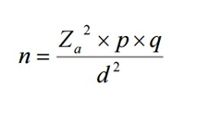
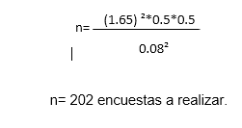
Muestra
Nivel de confianza: 90%= 1.65
Margen de error: 8% = 0.08
Varianza: p: 50% (Probabilidad que ocurra el evento)
q: (1-p)

Slide 20
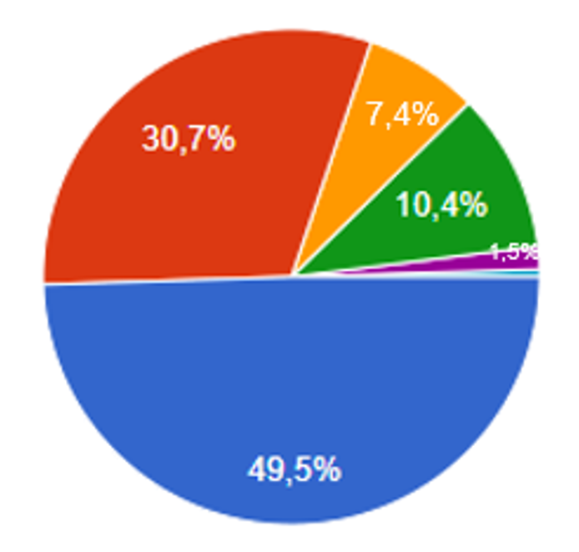
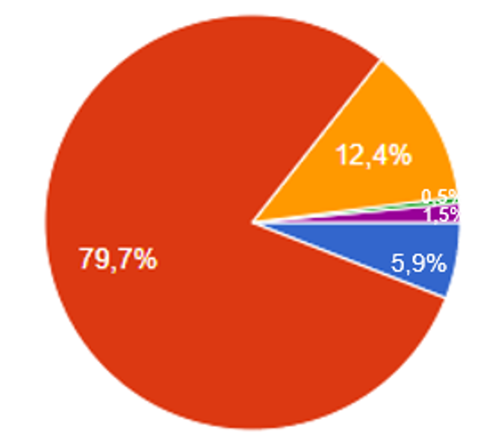
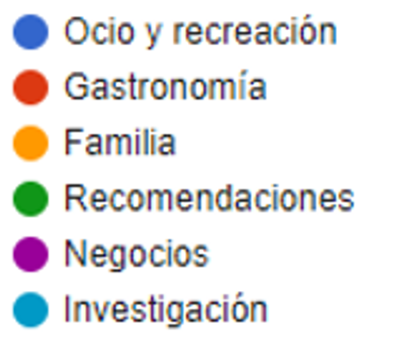
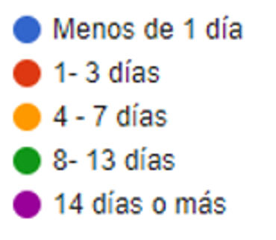
Resultados de la encuesta
Pregunta 2. De las siguientes opciones, ¿Cuál es su principal motivación para visitar el cantón Tena?
Pregunta 3. Indique el número de días que permanece normalmente en el cantón.

Slide 21
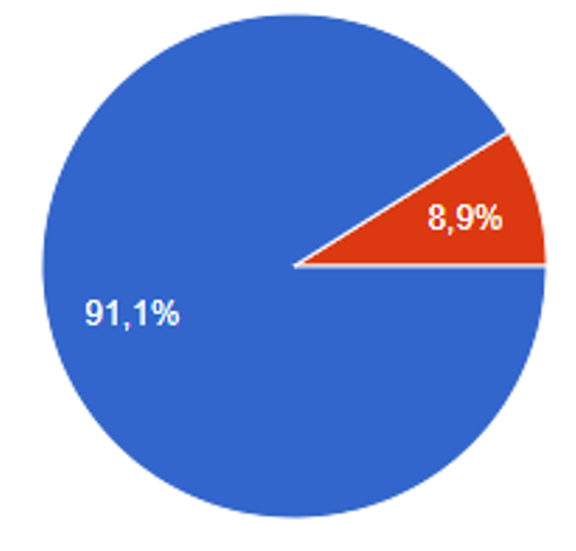
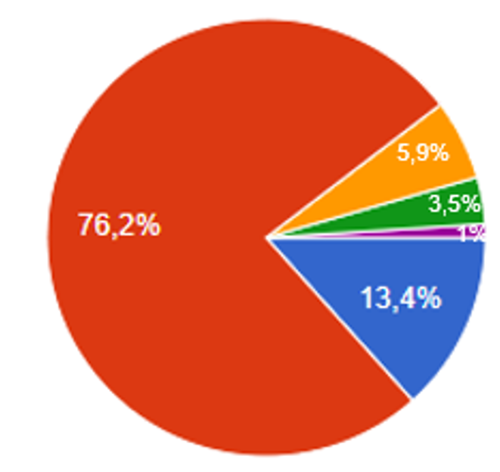
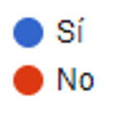
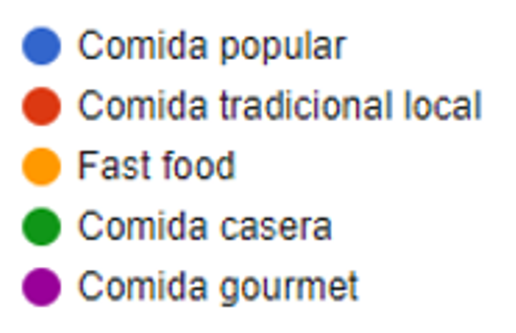
Pregunta 4. ¿Considera que la gastronomía local puede ser un factor decisivo al momento de visitar el cantón Tena?
Pregunta 5. ¿Qué tipo de comida prefiere consumir en el cantón Tena?

Slide 22
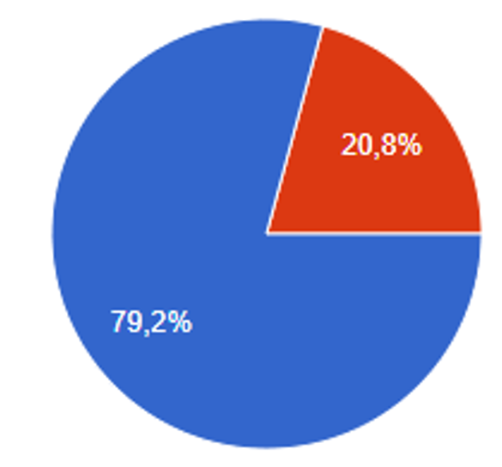
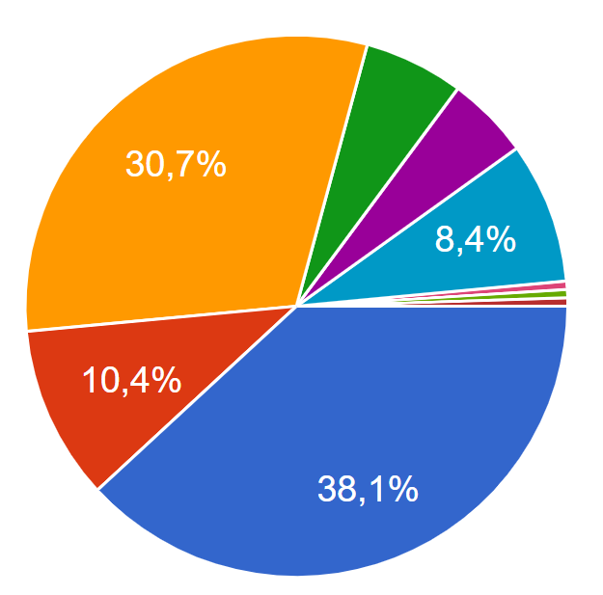
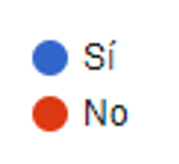
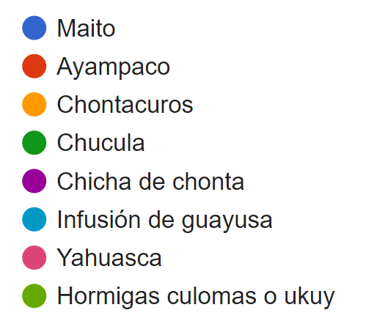
Pregunta 6. ¿Considera usted que el Cantón Tena se destaca por su gastronomía local?
Pregunta 7. ¿Cuál de estas preparaciones tradicionales es la que más llama su atención?
5,9%

Slide 23
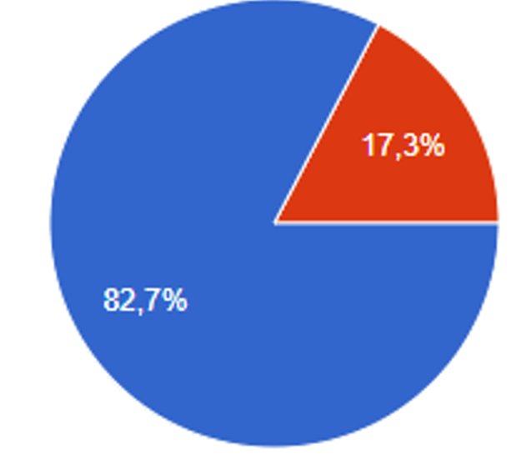
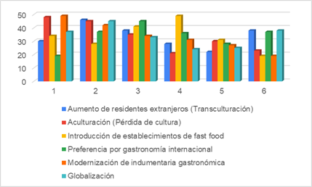
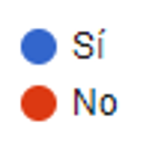
Pregunta 8. ¿Cree usted que la Gastronomía Tradicional del cantón se ha ido perdiendo con el transcurso del tiempo?
Pregunta 9.Enumere del 1 al 6 los motivos por los cuales cree la gastronomía tradicional local que se ha ido debilitando con el tiempo. Siendo 1 el más importante y 6 el menos importante.

Slide 24
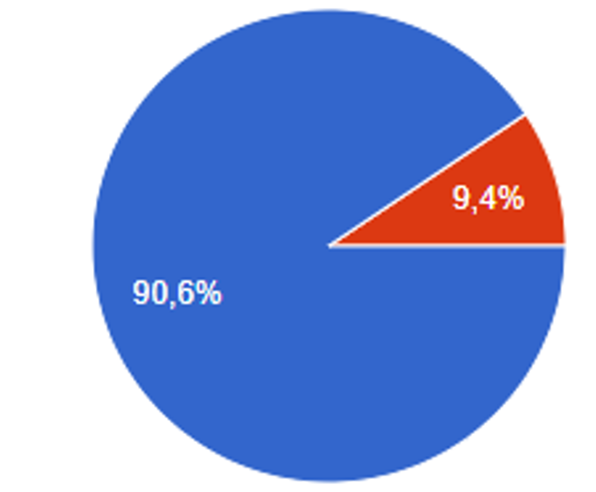
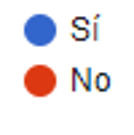
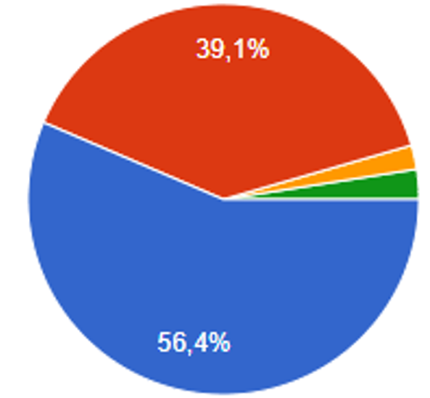
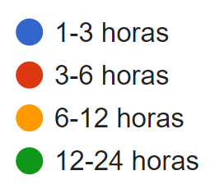
Pregunta 10. ¿Le gustaría participar en la preparación de los platillos tradicionales del Cantón Tena?
Pregunta 11. ¿Cuánto tiempo estaría dispuesto a emplear para participar en la preparación de un plato tradicional local del cantón Tena?
2%
2,5%

Slide 25
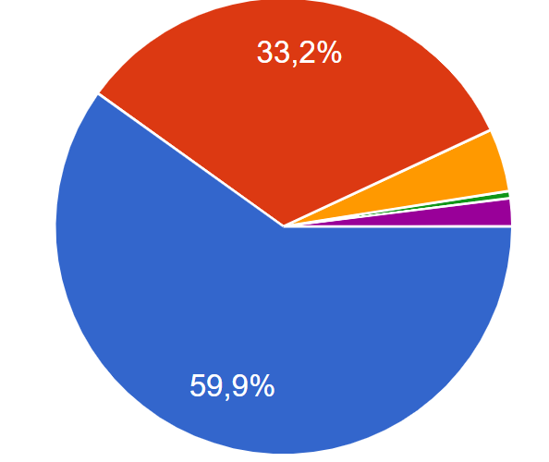
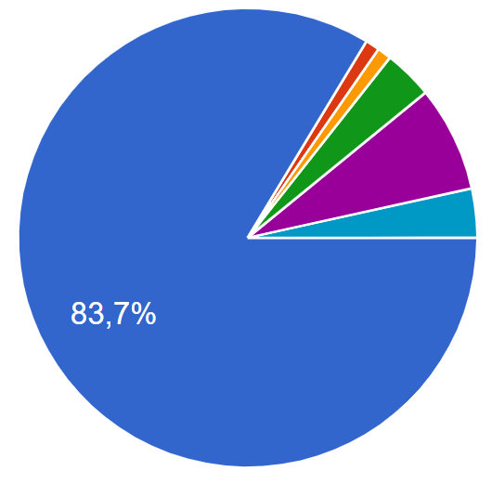
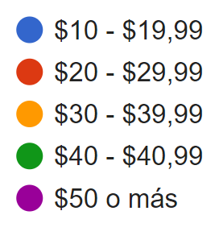
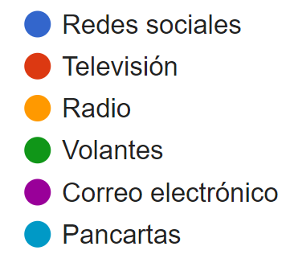
Pregunta 12. ¿Cuánto estaría dispuesto a pagar (por persona) para aprender, preparar y consumir alimentos tradicionales del cantón Tena?
Pregunta 14. ¿A través de qué medios le gustaría recibir información sobre este tipo de actividades?
3,5%
4,5%
7,4%
0.5%
2%
3,5%

Slide 26
Resultados entrevistas
Entrevista 1.
Biólogo Maximiliano Rivadeneira Comunidad Shiripuno
Las Capacitaciones son un factor importante al momento de ofertar algo nuevo.
Entrevista 2.
Glenda Andy
Dueña del restaurante Mishki Maito
En el centro de Tena predomina restaurantes de comida no tradicional, existen dos mercados donde se encuentra comida tradicional.
Entrevista 3.
Elsa Chiguango
Encargada de los restaurantes dentro del complejo Laguna Azul
Señala que es importante que los nuevos proyectos turísticos no modifiquen lo autóctono por innovar, que no se pierda la esencia de las culturas.
Entrevista 4.
Daniel Gangita
Dueño de un Restaurante dentro del complejo turístico Puka Urku
Los extranjeros son los que más valoran su gastronomía y tienen más interés. Se ven obligados a modificar su oferta de comida debido al turista nacional que prefiere la comida rápida.

Slide 27
PROPUESTA

Slide 28
INTRODUCCIÓN
La propuesta de estrategias consta de 5 partes que se detallan a continuación:
● Información del Cantón Tena
● Fichas técnicas de las preparaciones tradicionales más relevantes del Cantón Tena
● Formato de capacitación sobre Turismo Gastronómico vivencial, hospitalidad y servicio.
● Definición, importancia, beneficios y pasos para desarrollar una ruta turística gastronómica vivencial.
● Medios de difusión

Slide 29
Información del Cantón Tena
Factor Geográfico
Clima
Principales actividades económicas productivas
Factor Económico
Factor Social
Factor Turístico

Slide 30
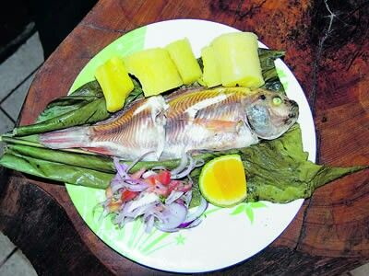
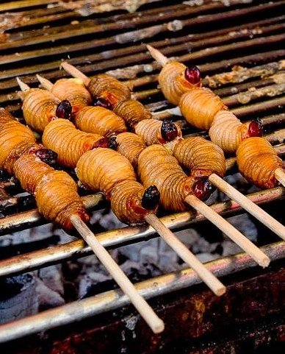
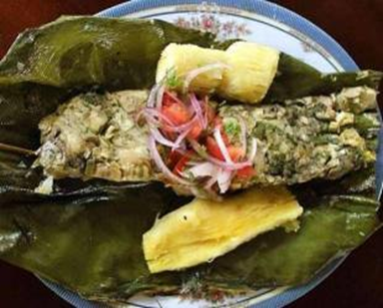
Identificación y caracterización de los platos tradicionales más demandados del Cantón Tena
MAITO
PINCHO DE CHONTACURO
FICHAS TÉCNICAS
AYAMPACO

Slide 31
Capacitación
Grupo de enfoque
Dueños de establecimientos de comida típica local
Preparar a los dueños de establecimientos de comida típica local y miembros de la comunidad que deseen implementar este tipo de proyectos para que puedan brindar una atención adecuada, generando confianza y satisfacción en los visitantes que llegan al cantón Tena con la finalidad de aprender más sobre su cultura y gastronomía.
Grupo de enfoque
Espacio
Casas barriales de las parroquias del cantón Tena seleccionadas. Transmisión a través de Zoom y Google Meets.

Slide 32
Temario
Módulo I: Cultura de servicio
Lección 1: Qué es el servicio.
Lección 2: Claves para lograr un buen servicio
Lección 3: Importancia del servicio
Lección 4: Tipos de momentos de verdad en el servicio. Lección 5: La importancia de la retroalimentación después del servicio.
Lección 6: Resolución de conflictos y escucha activa al momento del servicio
Módulo II: Comunicación con los visitantes
Lección 1: El proceso de la comunicación
Lección 2: Técnicas de comunicación
Lección 3: Comunicación oral
Lección 4: Comunicación telefónica
Lección 5: Comunicación escrita, comunicación a través de medios sociales.
Lección 6: Habilidades personales y sociales
Módulo III: Manipulación y control de alimentos
Lección 1: Cadena alimentaria
Lección 2: Enfermedades transmitidas por alimentos
Lección 3: Medidas higiénicas para prevenir la contaminación de alimentos
Lección 4: Condiciones de los lugares donde se preparan alimentos
Lección 5: Técnicas de almacenamiento de alimentos
Módulo IV: Introducción al turismo gastronómico vivencial
Lección 1: Qué es el turismo gastronómico vivencial
Lección 2: Importancia del turismo gastronómico vivencial en la conservación de la gastronomía tradicional local.
Lección 3: Qué esperan recibir los visitantes al realizar turismo gastronómico vivencial
Lección 4: Pautas para la puesta en marcha del turismo gastronómico vivencial

Slide 33
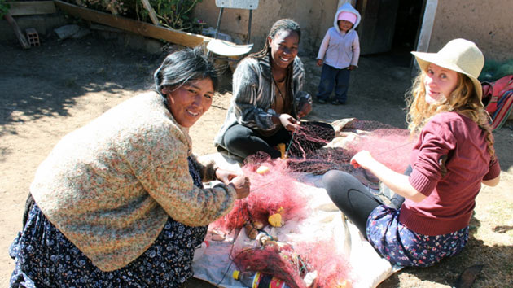
Proceso para elaborar una ruta turística gastronómica vivencial
Recorrido que permite conocer y disfrutar de forma organizada la cultura gastronómica de una zona o región por medio de un itinerario, tomando en cuenta que en este tipo de modalidad de gastronomía vivencial el turista o viajero forma parte desde la cosecha hasta la preparación de los alimentos con el fin de vivir de cerca la experiencia cultural gastronómica de algunos pueblos que resultan atractivos para todo aquel que los visita.
Definición

Slide 34
Las rutas gastronómicas son de gran utilidad para poner en práctica estrategias de desarrollo territorial, debido a que fomentan las relaciones entre agentes públicos y privados y así como consecuencia obtener un beneficio económico para todos los involucrados.
Utilidad
Son una herramienta para dar a conocer el patrimonio cultural de una zona o región en este caso la gastronomía tradicional de los lugares que la componen.
Importancia
● Creación de una imagen gastronómica de cierto destino o zona.
● Beneficio económico para todos los involucrados
● Resaltar y conservar la identidad gastronómica de la zona
● Promoción y desarrollo local del lugar
Beneficios

Slide 35
Pasos para elaborar una ruta turística gastronómica vivencial
Definir la zona de trabajo
Identificar el área de operaciones en un plano o mapa
Identificar los recursos y atractivos turísticos existentes
Realizar un listado detallado de todo lo que ofrece la zona sin excepción alguna
Describir cada recurso y atractivos turísticos identificado
Levantar información básica de cada uno de los atractivos turísticos detallados en el punto anterior
Determinar el tiempo de visita
Calcular correctamente el tiempo para visitar cualquier atractivo turístico y aún más para realizar cualquier actividad turística

Slide 36
Determinar las facilidades o servicios de la zona
Considerar los servicios que dispone la zona por donde se quiere realizar la ruta
Priorizar y seleccionar los atractivos
Seleccionar los atractivos que pueden ser incluidos en la ruta gastronómica
Programar
Realizar el itinerario con fechas, tiempos y orden de las actividades
Estudio de Marketing para la difusión
Hacer un estudio de marketing

Slide 37
Difusión
Del total de personas encuestadas, el 83,7% indicó que le gustaría recibir información a través de redes sociales.
● Foto de perfil con el logo del producto
● Nombre del proyecto
● Descripción del proyecto
● Ubicación del proyecto
● Contactos
● Fotos referenciales de las actividades que se llevan a cabo

Slide 38
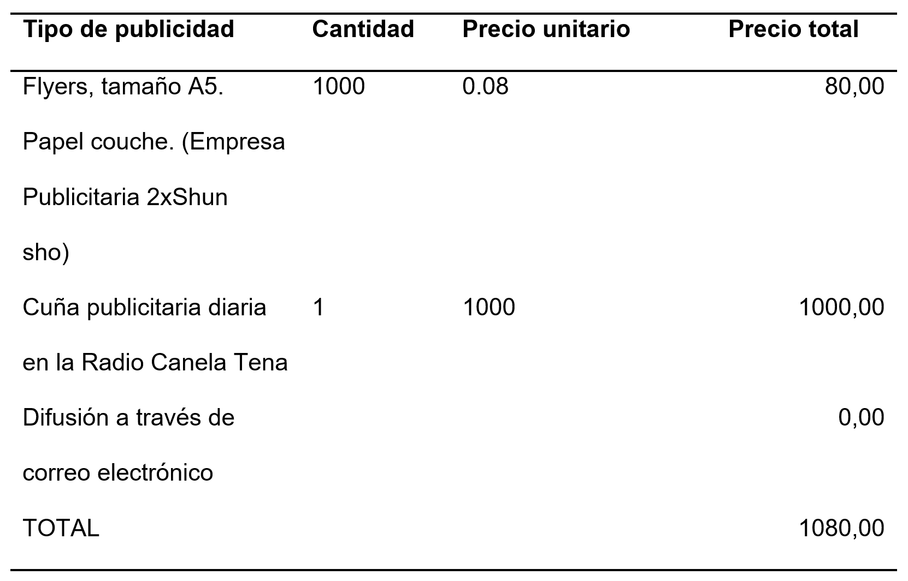
Otros tipos de publicidad

Slide 39
Conclusiones
● Después de haber realizado esta investigación se concluyó que el turismo gastronómico vivencial es una modalidad de turismo que aún no ha sido explotada en nuestro país y puede ser un punto referencial para cambiar la manera de presentar productos turísticos, conectando más a los visitantes con las comunidades y su cultura.
● A pesar de que el cantón Tena recibe un alto número de visitantes debido a la gran cantidad de atractivos naturales y culturales con los que cuenta, la comunidad de este cantón necesita enfocarse en mejorar el ámbito de técnicas de hospitalidad y servicio al cliente ya que estas forman parte importante de la experiencia del turista y su percepción acerca del lugar de destino y lo que este tiene que ofrecer.
● La metodología de investigación y el levantamiento de información demostró que, si existe aceptación e interés por parte de turistas en participar de una modalidad vivencial y de igual manera si existe predisposición por parte de nativos y dueños de establecimientos de A&B para ofertar esta nueva modalidad, dando como resultado viabilidad en proyectos enfocados a Turismo Gastronómico vivencial.
● Una vez culminado el trabajo de investigación se puede determinar que la gastronomía tradicional en el cantón Tena es un ícono de identidad cultural de varias comunidades asentadas en la zona por varios años y su importancia en el desarrollo turístico local con el fin de concientizar a la sociedad sobre el valor de conservar y preservar la riqueza culinaria.

Slide 40
Recomendaciones
● Antes de emprender cualquier proyecto de investigación se recomienda conocer la situación actual de la zona de estudio por medio de un primer acercamiento, esto permitirá al investigador conocer un panorama más real y proponer estrategias oportunas conforme al problema y las necesidades detectadas.
● Para investigaciones futuras se recomienda tomar en cuenta el desarrollo de rutas turísticas gastronómicas vivenciales, las cuales permitan conocer la riqueza gastronómica tradicional que posee el cantón y su importancia en la preservación de las técnicas culinarias tradicionales.
● El trabajo de investigación busca preservar la riqueza culinaria por medio del turismo gastronómico vivencial, por lo que se recomienda el uso adecuado de este documento como herramienta de apoyo para futuras investigación acorde a la línea de investigación y la zona estudiada.
● Se recomienda que más investigadores centren sus estudios en la conservación de la riqueza culinaria y técnicas ancestrales de zonas, debido a que con el pasar del tiempo la globalización y modernización de indumentaria gastronómica va debilitando este tipo de cocina autóctona y aún más donde la gastronomía es la imagen cultural de muchas comunidades o pueblos.

